Slide 1
Informacja na temat lokalnego rynku pracy oraz programach przeciwdziałania bezrobociu i aktywizacji zawodowej realizowanych przez PUP w 2023r. i 2024r.

Slide 2
Informacja na temat lokalnego rynku pracy oraz o zadaniach realizowanych przez Powiatowy Urząd Pracy w Kętrzynie w zakresie: promocji zatrudnienia, łagodzenia skutków bezrobocia oraz aktywizacji zawodowej.
Dane za rok 2023 i 2024.

Slide 3
Łagodzenie skutków bezrobocia
Celem walki z bezrobociem w ramach polityki pasywnej jest łagodzenie skutków bezrobocia poprzez zapewnienie wsparcia finansowego osobom bezrobotnym.
Osobie bezrobotnej zarejestrowanej w urzędzie pracy wypłacane są świadczenia pieniężne w formie zasiłków dla bezrobotnych, które pozwalają przetrwać czas pozostawania bez pracy.

Slide 4
Łagodzenie skutków bezrobocia
✔rejestracja osób bezrobotnych i poszukujących pracy,
✔wydawanie decyzji oraz ustalanie prawa do zasiłku
✔wydawanie zaświadczeń
✔zgłaszanie do ubezpieczenia zdrowotnego członków rodziny osób bezrobotnych
A także:
✍rozpatrywanie odwołań od decyzji administracyjnych
👍realizowanie zadań wynikających z koordynacji systemów zabezpieczenia społecznego, ubezpieczenia społecznego i zdrowotnego oraz innych przepisów
🤝współpraca z instytucjami zewnętrznymi, pracodawcami w celu należytej obsługi klienta PUP.

Slide 5
Zadania zrealizowane w latach 2023 - 2024
 | 2023r. | 2024r. (stan na dzień 22.08.2024r.)
Liczba wydanych zaświadczeń dot. osób bezrobotnych i poszukujących pracy | 745 | 460
Windykacja nienależnie pobranych świadczeń | 6 spraw | 11 spraw
Odwołania od decyzji | 19 odwołań | 12 odwołań
Realizacja zadań wynikających z koordynacji systemów zabezpieczenia społecznego, ubezpieczenia społecznego i zdrowotnego | 106 wniosków | 82 wnioski
Współpraca z instytucjami zewnętrznymi | 3 856 udzielonych/uzyskanych odpowiedzi | 2325 udzielonych/uzyskanych odpowiedzi

Slide 6
Zasiłek dla bezrobotnych
📌 Okres pobierania zasiłków dla bezrobotnych na terenie powiatu kętrzyńskiego wynosi 365 dni
❗ Kwota przyznanego zasiłku dla bezrobotnych uzależniona jest od dwóch czynników:
okresu, za który jest pobierane świadczenie
stażu pracy osoby posiadającej prawo do pobierania tego świadczenia.

Slide 7
Zadania obligatoryjne - zasiłki dla bezrobotnych
PORÓWNANIE WYSOKOŚCI ZASIŁKÓW DLA BEZROBOTNYCH
 | PIERWSZE 90 DNI |  | PO 90 DNIACH
 | 2023 r. | 2024 r. | 2023 r. | 2024 r.
1-5 LAT 80% | 1193,60 zł | 1329,60 zł | 937,30 zł | 1044,20 zł
5-20 LAT 100% | 1491,90 zł | 1662,00 zł | 1171,60 zł | 1305,20 zł
POWYŻEJ 20 LAT 120% | 1790,30 zł | 1994,40 zł | 1406,00 zł | 1566,30 zł

Slide 8
Stopa bezrobocia w pierwszym półroczu 2024r

Slide 9
Stan zarejestrowanych bezrobotnych na dzień 31.12.2023r., 31.07.2023r. i 31.07.2024r.
 | Ogółem |  | W tym z prawem do zasiłku |  | Zamieszkali na wsi
 | Razem | kobiety | Razem | Kobiety | Razem | Kobiety
Grudzień 2023 | 2778 | 1392 | 402 | 196 | 1519 | 776
Lipiec 2023 | 2687 | 1366 | 394 | 208 | 1432 | 749
Lipiec 2024 | 2445 | 1240 | 356 | 167 | 1310 | 684

Slide 10

Napływ/odpływ bezrobotnych wg stanu na dzień 31.07.2023r. i 31.07.2024r.

Slide 11
Liczba bezrobotnych powiat kętrzyński na tle innych powiatów w województwie warmińsko-mazurskim
Powiatowy Urząd Pracy | Liczba bezrobotnych stan na dzień 30.06.2024r | Liczba bezrobotnych stan na dzień 15.07.2023r | Liczba bezrobotnych stan na dzień 15.07.2024r
Ostróda | 2627 | 2728 | 2653
Działdowo | 2604 | 2688 | 2631
Kętrzyn | 2491 | 2731 | 2492
Bartoszyce | 2393 | 2746 | 2406

Slide 12
Bezrobotni zarejestrowani wg wykształcenia – stan na dzień 31.12.2023r. i 31.07.2024r.
 | Wyższe |  | Policealne i średnie zawodowe |  | Średnie ogólnokształcące |  | Zasadnicze zawodowe |  | Gimnazjalne/ podstawowe i poniżej
 | Razem | Kobiety | Razem | Kobiety | Razem | Kobiety | Razem | Kobiety | Razem | Kobiety
31.12.2023 | 212 | 137 | 539 | 292 | 250 | 167 | 759 | 330 | 1018 | 466
31.07.2024 | 216 | 138 | 448 | 254 | 232 | 149 | 663 | 281 | 886 | 418

Slide 13
Bezrobotni zarejestrowani wg miejsca zamieszkania – stan na dzień 30.06.2024r. oraz 31.07.2024r.
 | Miasto Kętrzyn |  | Gmina Kętrzyn |  | Miasto i Gmina Korsze |  | Gmina Barciany |  | Miasto i Gmina Reszel |  | Gmina Srokowo
 | Ogółem | Kobiety | Ogółem | Kobiety | Ogółem | Kobiety | Ogółem | Kobiety | Ogółem | Kobiety | Ogółem | Kobiety
Czerwiec 2024 | 825 | 409 | 398 | 185 | 490 | 245 | 334 | 181 | 293 | 140 | 151 | 82
Lipiec 2024 | 812 | 399 | 396 | 185 | 484 | 251 | 306 | 175 | 300 | 151 | 147 | 79

Slide 14
Liczba bezrobotnych w poszczególnych miesiącach 2024 roku oraz liczba zarejestrowanych bezrobotnych w miesiącach sprawozdawczych
Okres | Zarejestrowani bezrobotni - ogółem | W tym kobiety | Z prawem do zasiłku | Bezrobotni zarejestrowani w miesiącu sprawozdawczym
Styczeń | 2860 | 1428 | 444 | 308
Luty | 2922 | 1433 | 435 | 278
Marzec | 2791 | 1391 | 428 | 235
Kwiecień | 2632 | 1333 | 396 | 233
Maj | 2523 | 1281 | 375 | 201
Czerwiec | 2491 | 1242 | 359 | 231
Lipiec | 2445 | 1240 | 356 | 257

Slide 15
Struktura osób bezrobotnych stan na dzień 31.07.2024r.
Struktura osób bezrobotnych |  | Liczba osób | W tym kobiety
Zarejestrowani w lipcu |  | 2445 | 1240
Z prawem do zasiłku |  | 356 | 167
Osoby niepełnosprawne |  | 208 | 107
Osoby w szczególnej sytuacji na rynku pracy | Osoby do 30 r.ż. | 488 | 291
 | Osoby do 25 r. ż. | 241 | 127
 | Długotrwale bezrobotni (pow. 12 m-cy) | 1535 | 845
 | Bezrobotni powyżej 50 r.ż. | 691 | 269
 | Cudzoziemcy | 13 | 11

Slide 16
Liczba osób bezrobotnych zarejestrowanych wg grup wiekowych– stan na dzień 31.07.2024r.
Wiek w latach
 | RAZEM | 18-24 | 25-34 | 35-44 | 45-54 | 55-59 | 60 i więcej
Lipiec 2023 | 2687 | 241 | 669 | 711 | 583 | 297 | 186
Lipiec 2024 | 2445 | 241 | 557 | 666 | 546 | 277 | 158

Slide 17
Liczba osób bezrobotnych zarejestrowanych wg czasu pozostawania bez pracy – stan na dzień 31.07.2024r.
Czas pozostawania bez pracy w miesiącach | Liczba osób bezrobotnych
Do 1 | 204
Od 1 do 3 | 291
Od 3 do 6 | 310
Od 6 do 12 | 491
Od 12 do 24 | 376
Powyżej 24 | 773
RAZEM | 2445

Slide 18
Usługi rynku pracy
Pośrednictwo pracy
Poradnictwo zawodowe
Szkolenia

Slide 19
Instrumenty rynku pracy
Prace interwencyjne
Roboty publiczne
Dofinansowanie podjęcia działalności gospodarczej
Refundacja kosztów wyposażenia lub doposażenia stanowisk pracy
Staż
Bon na zasiedlenie
Zwrot kosztów dojazdu

Slide 20
Środki Funduszu Pracy 2023
Limit podstawowy FP– 4 522 640,88zł
FEWiM (2023-2024)- 4 856 364,48zł
Rezerwa Ministra FP – 768 898,00zł
KFS – 306 255,70zł
RAZEM 10 147 903,36zł

Slide 21
Środki Funduszu Pracy 2024
Limit podstawowy FP– 3 822 043,63zł
FEWiM 2023 – 574 909,20zł
FEWiM 2024 – 6 229 342,51zł
Rezerwa Ministra FP – 2 027 435,60zł
KFS – 337 454,30zł
RAZEM 12 653 730,94zł

Slide 22
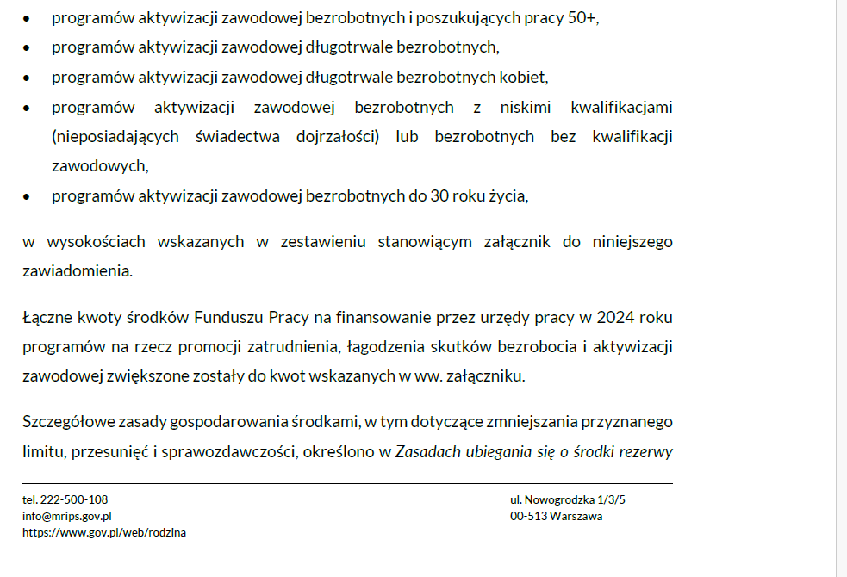
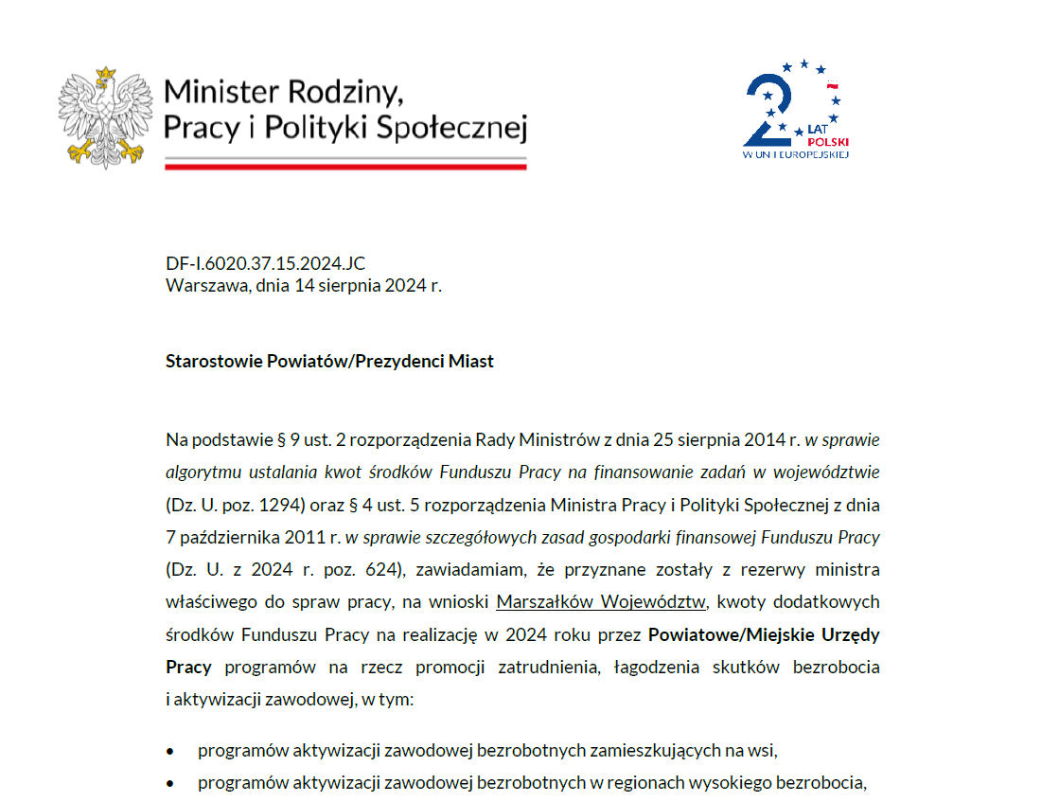
Decyzja Ministra Rodziny, Pracy i Polityki Społecznej z dnia 14.08.2024r.

Slide 23
Decyzja Ministra Rodziny, Pracy i Polityki Społecznej z dnia 14.08.2024r.
Zgodnie z decyzją MRPiPS z dnia 14.08.2024r. łączna kwota środków Funduszu Pracy na finansowanie przez Powiatowy Urząd Pracy w Kętrzynie programów na rzecz promocji zatrudnienia, łagodzenia skutków bezrobocia i aktywizacji zawodowej zwiększona została do kwoty:
12 653 730,94zł

Slide 24
Pozyskane Rezerwy Ministra na aktywizację zawodową bezrobotnych
13.06.2024r. – 486 042,00zł program aktywizacji zawodowej bezrobotnych na terenach wysokiego bezrobocia
02.08.2024r. – 840 216,60zł- program aktywizacji zawodowej bezrobotnych na terenach, na których w 2024roku miały miejsce klęski żywiołowe.
02.08.2024r. – 91 565,00zł - program dla zwalnianych pracowników,
14.08.2024r. - 609 612,00zł- program aktywizacji zawodowej bezrobotnych na terenach wysokiego bezrobocia.
RAZEM 2 027 435,60zł

Slide 25
Wysokość wsparcia 2023/2024
 | 2023 | 2024
Prace interwencyjne | 1 300,00zł + składki na ubezpieczenie społeczne | 1 490,00zł + składki na ubezpieczenie społeczne
Roboty publiczne | 3 200,00 + składki na ubezpieczenie społeczne | 3 500,00zł + składki na ubezpieczenie społeczne
Jednorazowe środki na podjęcie działalności gospodarczej | 35 000,00zł | 43 000,00zł
Wyposażenie/doposażenie stanowiska pracy | 35 000,00zł | 43 000,00zł
Bon na zasiedlenie | 10 000,00zł | 13 000,00zł

Slide 26
Dofinansowanie podjęcia działalności gospodarczej
Dofinansowanie podjęcia działalności gospodarczej to forma wsparcia udzielana bezrobotnym, absolwentom CIS, absolwentom KIS lub niepozostającym w zatrudnieniu lub niewykonującym innej pracy zarobkowej opiekunom osoby niepełnosprawnej, którzy chcą rozpocząć własną działalność gospodarczą.
Jako promocję aktywizacji zawodowej na stronie facebookowej Urzędu przedstawiamy nowych przedsiębiorców dodając krótki opis działalności, na którą udzielono dofinansowania.

Slide 27
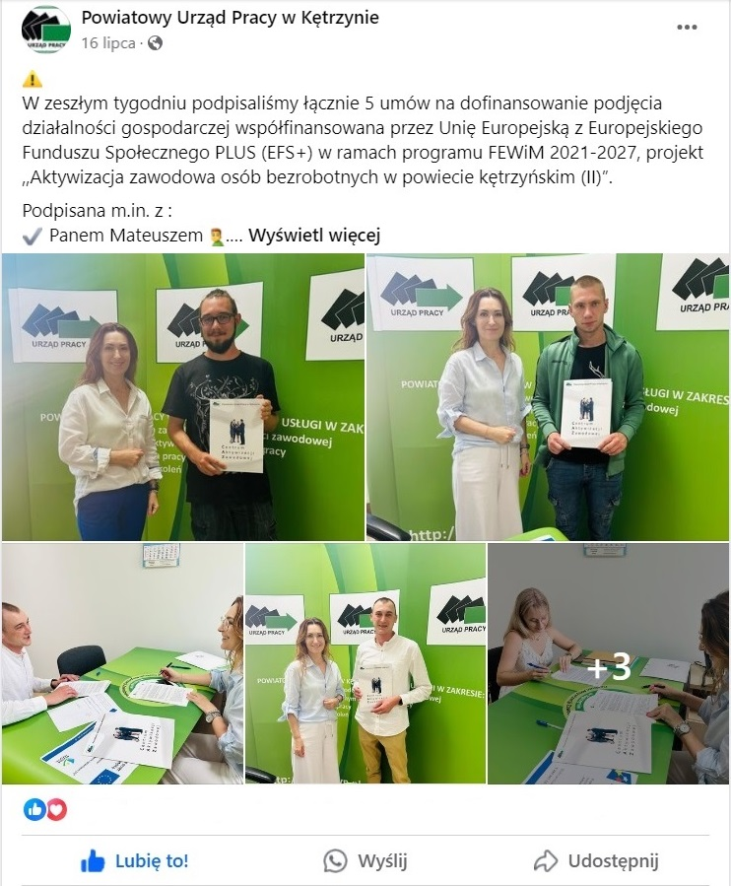
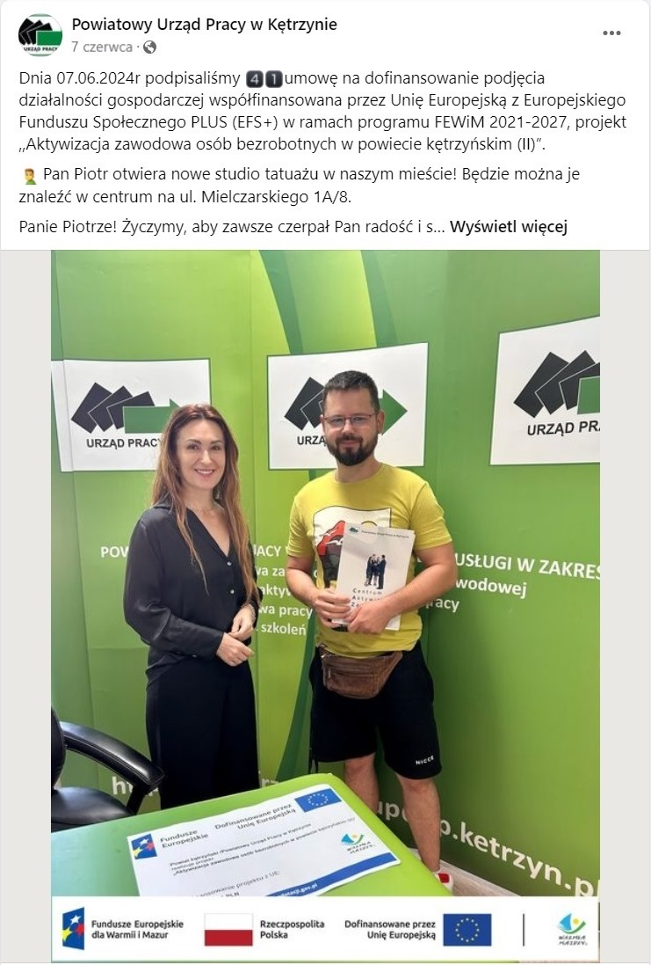
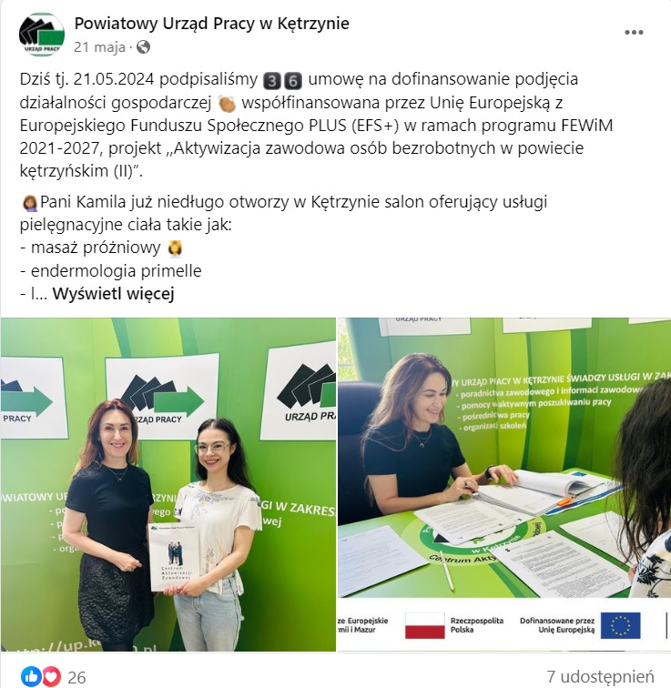
Promocja nowych przedsiębiorców – Facebook

Slide 28
Dofinansowanie podjęcia działalności gospodarczej
2023
2024
Ilość przyznanych dotacji : 57
Najczęściej wybierane rodzaje DG:
1. Wykonywanie pozostałych robót budowlanych i wykończeniowych 2. Fryzjerstwo i pozostałe zabiegi kosmetyczne 3. Konserwacja i naprawa pojazdów samochodowych
Dodatkowo: 1. Działalność prawnicza 2. Działalność fotograficzna 3. Produkcja wyrobów jubilerskich i podobny
Liczba działalności prowadzonych nadal po upływie 12 miesięcy od udzielenie wsparcia: 17
Ilość przyznanych dotacji: 56 (na dzień 22.08.2024r.)
Najczęściej wybierane rodzaje DG: 1. Wykonywanie pozostałych robót budowlanych i wykończeniowych 2. Fryzjerstwo i pozostałe zabiegi kosmetyczne 3. Sprzedaż
Dodatkowo:
1. Introligatorstwo
2. Artystyczna i literacka działalność twórcza
3. Pozostała działalność rozrywkowa

Slide 29
Refundacja kosztów wyposażenia/doposażenia stanowiska pracy
pomoc finansowa udzielana przez powiatowy urząd pracy w związku z wyposażeniem lub doposażeniem stanowiska pracy i zatrudnieniem na tym stanowisku skierowanego bezrobotnego lub skierowanego niepozostającego w zatrudnieniu lub niewykonującego innej pracy zarobkowej opiekuna osoby niepełnosprawnej przez okres 24 miesięcy.
refundacja kosztów wyposażenia lub doposażenia stanowiska pracy może być przyznana w wysokości nie wyższej niż 6-krotność przeciętnego wynagrodzenia.

Slide 30
Refundacja kosztów wyposażenia/doposażenia stanowiska pracy
Refundację może otrzymać:
podmiot prowadzący działalność gospodarczą, w tym żłobek lub klub dziecięcy,
niepubliczne przedszkole i niepubliczna szkoła,
osoba fizyczna, osoba prawna lub jednostka organizacyjna nieposiadająca osobowości prawnej, zatrudniająca w okresie ostatnich sześciu miesięcy, w każdym miesiącu, co najmniej jednego pracownika w pełnym wymiarze czasu pracy.

Slide 31
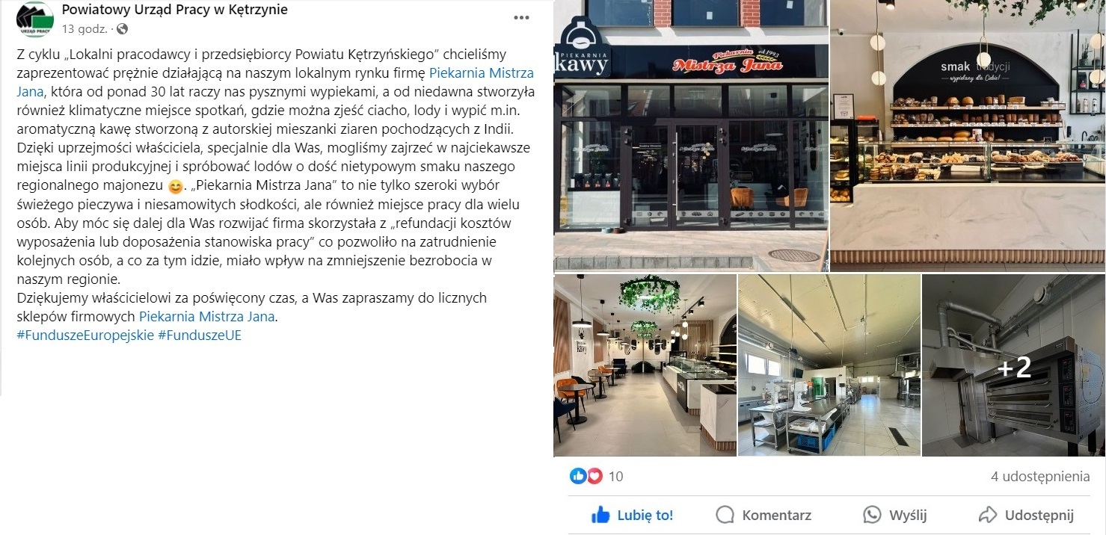
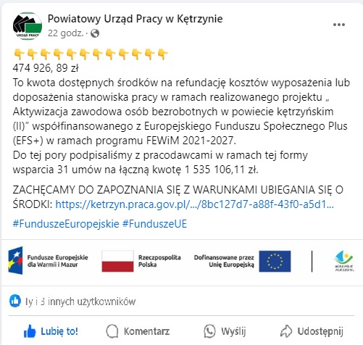
Refundacja kosztów wyposażenia/doposażenia stanowiska pracy

Slide 32
Refundacja kosztów wyposażenia/doposażenia stanowiska pracy
2023
Liczba podpisanych umów – 39
Liczba stworzonych miejsc pracy – 44
Najczęściej tworzone stanowiska: sprzedawca, kucharz, piekarz, mechanik, robotnik budowlany
2024
Liczba podpisanych umów – 35
Liczba stworzonych miejsc pracy – 40
Najczęściej tworzone stanowiska: mechanik, robotnik budowlany, pomoc kuchenna, sprzedawca, księgowy, hydraulik, stolarz

Slide 33
Staż zawodowy
Staż to nabywanie przez bezrobotnego umiejętności praktycznych do wykonywania pracy przez wykonywanie zadań w miejscu pracy bez nawiązania stosunku pracy z pracodawcą.
Korzystanie ze stażu pozwala więc zdobyć doświadczenie zawodowe, stwarzając tym samym większe szanse na uzyskanie zatrudnienia.

Slide 34
Staż zawodowy
W 2023 roku staż na podstawie skierowania z PUP odbyło 109 stażystów.
Efektywność zatrudnieniowa 2023 – 84%.
W 2024 roku na staż PUP skierował 80 osób bezrobotnych – stan na 22.08.2024r.
Efektywność zatrudnieniowa 2024 – 92% (stan na 22.08.2024r., po zakończonych umowach)

Slide 35
Bon na zasiedlenie
Bon na zasiedlenie to forma wsparcia dla bezrobotnych, która ma pomóc im w poprawie własnej sytuacji życiowej. Jest przyznawany w związku z podjęciem pracy lub działalności gospodarczej poza miejscem swojego zamieszkania.
O jego otrzymanie mogą się starać osoby, które:
są zarejestrowane jako bezrobotne,
nie ukończyły 30 roku życia,
mają zamiar podjąć pracę poza miejscem swojego zamieszkania, odległość od miejsca dotychczasowego zamieszkania do miejsca, w którym bezrobotny zamierza zamieszkać z uwagi na podjęcie pracy, musi wynosić co najmniej 80 km lub czas dojazdu do niej i powrotu przekraczać 3 godziny dziennie.

Slide 36
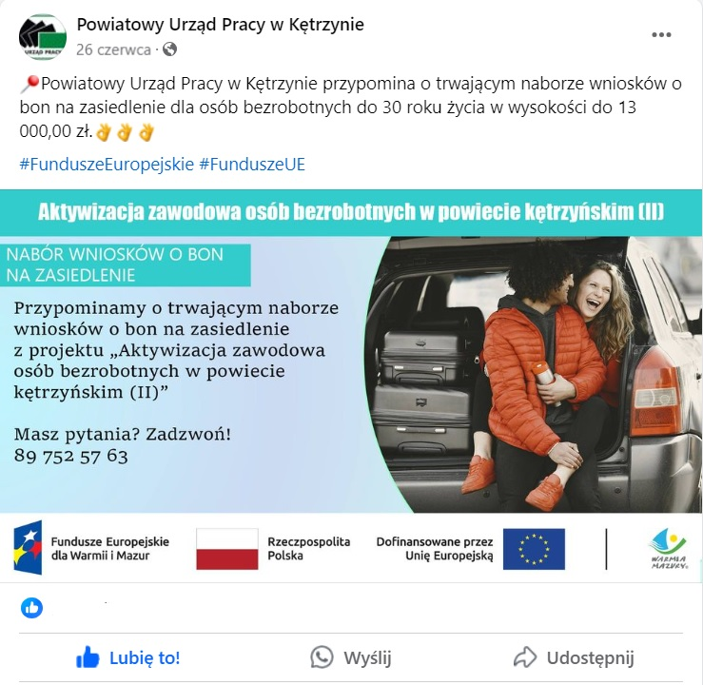
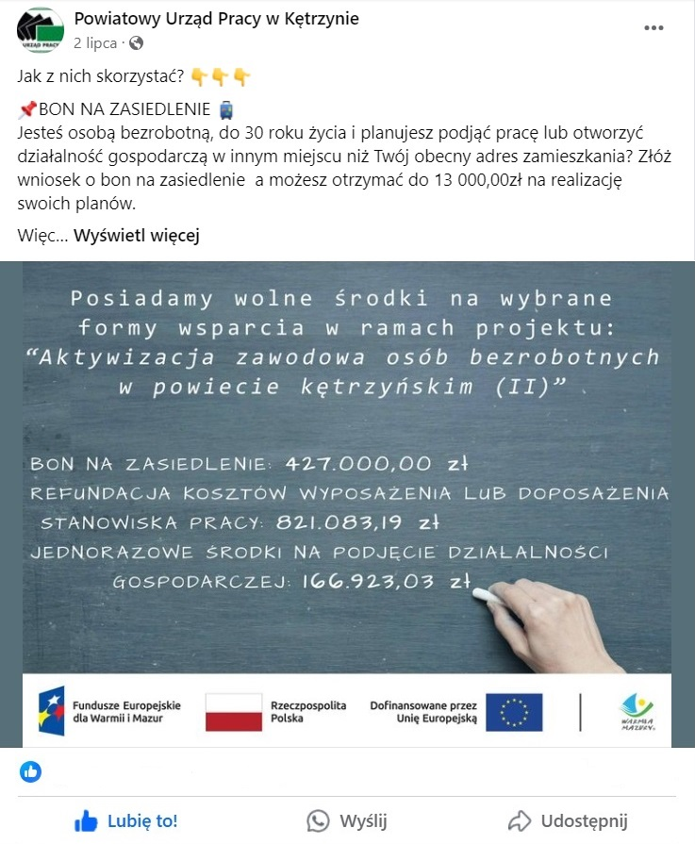
Bon na zasiedlenie – promowany na portalu społecznościowym Facebook

Slide 37
Bon na zasiedlenie
2023
2024
Liczba przyznanych bonów na zasiedlenie – 33
Beneficjenci bonów najczęściej podejmowali pracę w:
Gdańsk
Warszawa,
Olsztyn
Liczba przyznanych bonów na zasiedlenie – 29 (stan na 22.08.2024)
Beneficjenci bonów najczęściej podejmowali pracę w:
1. Olsztyn
2. Gdańsk
3. Warszawa
4. Łódź

Slide 38
Prace interwencyjne
Prace interwencyjne oznaczają zatrudnienie bezrobotnego przez pracodawcę z dofinansowaniem pracodawcy przez urząd pracy części wynagrodzenia za zatrudnienie osoby bezrobotnej. Celem jest ułatwienie bezrobotnym powrotu na rynek pracy.
Pracodawca, który zatrudnił w ramach prac interwencyjnych skierowanych przez urząd pracy bezrobotnych otrzymuje zwrot części kosztów poniesionych na ich:
a) wynagrodzenia,
b) nagrody,
c) składki na ubezpieczenia społeczne.

Slide 39
Prace interwencyjne
Refundacja może być wypłacana:
przez okres do 6 miesięcy za zatrudnienie skierowanych bezrobotnych
przez okres do 12 miesięcy za zatrudnienie skierowanych bezrobotnych
przez okres do 18 miesięcy za zatrudnienie skierowanego bezrobotnego, jeżeli zwrot obejmuje koszty poniesione za co drugi miesiąc
przez okres do 24 miesięcy za zatrudnienie skierowanego bezrobotnego w wieku powyżej 50 roku życia

Slide 40
Prace interwencyjne
 | 2023 | 2024
Liczba podpisanych umów | 99 | 80
Liczba pracodawców | 41 | 52
Liczba zatrudnionych w ramach prac interwencyjnych | 136 | 99

Slide 41
Roboty publiczne
Roboty publiczne mogą być organizowane przez:
powiaty (z wyłączeniem prac organizowanych w urzędach pracy),
gminy,
organizacje pozarządowe statutowo zajmujące się problematyką ochrony środowiska, kultury, oświaty, kultury fizycznej i turystyki, opieki zdrowotnej, bezrobocia oraz pomocy społecznej,
spółki wodne i ich związki.
Organizator robót publicznych może wskazać pracodawcę, u którego będą wykonywane roboty publiczne i wówczas ten wskazany pracodawca będzie beneficjentem pomocy.

Slide 42
Roboty publiczne
Pracodawca, który w ramach robót publicznych zatrudniał skierowanych bezrobotnych otrzymuje zwrot części kosztów poniesionych na ich:
wynagrodzenia,
nagrody,
składki na ubezpieczenia społeczne.
Refundacja może być wypłacana organizatorowi robót publicznych:
przez okres do 6 miesięcy za zatrudnienie skierowanych bezrobotnych
przez okres do 12 miesięcy za zatrudnienie skierowanych bezrobotnych

Slide 43
Roboty publiczne
 | 2023 | 2024
Liczba podpisanych umów | 61 | 51
Liczba zatrudnionych w ramach robót publicznych | 280 | 303

Slide 44
Prace społecznie użyteczne
forma wsparcia skierowana do osób bezrobotnych bez prawa do zasiłku jednocześnie korzystających ze świadczeń pomocy społecznej albo uczestniczących w kontrakcie socjalnym, indywidualnym programie usamodzielnienia, lokalnym programie pomocy społecznej lub w indywidualnym programie zatrudnienia socjalnego,
bez nawiązania stosunku pracy ani umowy o pracę,
porozumienie zawarte między starostą a gminą, na rzecz której prace społecznie użyteczne będą wykonywane.

Slide 45
Prace społecznie użyteczne
Starosta refunduje gminie ze środków Funduszu Pracy do 60% minimalnej kwoty świadczenia przysługującego bezrobotnemu. Świadczenie to może być w całości finansowane z budżetu gminy. PSU mogą odbywać się w wymiarze do 10 godzin tygodniowo jedynie w miejscu zamieszkania lub pobytu osoby bezrobotnej.
 | 2023 | 2024
Liczba podpisanych porozumień | 6 | 7
Okres prac | 01.03.2023r.-30.11.2023r. | 01.03.2024r.-30.11.2024r. 01.09.2024r.-30.11.2024r.
Liczba osób wykonujących prace społecznie użyteczne | 77 | 114

Slide 46
Prace społecznie użyteczne – refundacja, nie wyższej niż 60% minimalnej kwoty świadczenia przysługującego bezrobotnemu
2024 do 31.05.2024r.
2024 od 01.06.2024r.(waloryzacja)
100% 10,90zł
Refundacja PUP 6,54zł
Gmina – 4,36zł
100% 12,20zł
Refundacja PUP 7,32zł
Gmina – 4,88zł

Slide 47
Szkolenia
Powiatowy Urząd Pracy realizuje organizację szkoleń, udzielając osobom uprawnionym pomocy w nabywaniu, podwyższaniu lub zmianie kwalifikacji zawodowych.
Liczba bezrobotnych uczestniczących w szkoleniach w 2023 - 34
Liczba bezrobotnych uczestniczących w szkoleniach w 2024 - 52
Kierunki szkoleń m.in. prawo jazdy kat. C, C+E, D, operator walca drogowego.

Slide 48
Krajowy Fundusz Szkoleniowy
Środki Funduszu Pracy w formie KFS przeznacza się na finansowanie działań na rzecz kształcenia ustawicznego pracowników i pracodawców.
Na wniosek pracodawcy, starosta może przyznać środki z KFS na sfinansowanie kosztów ww. kształcenia,
Wysokości 80% kosztów, nie więcej jednak niż 300% przeciętnego wynagrodzenia w danym roku na jednego uczestnika,
W przypadku mikroprzedsiębiorstw w wysokości 100%, nie więcej jednak niż 300% przeciętnego wynagrodzenia w danym roku na jednego uczestnika.

Slide 49
KFS 2023
👉 Limit środków 267 500,00zł
👉 Zaangażowanie 263 712,97zł
👉 Liczba podmiotów korzystających z KFS – 17
👉 Liczba uczestników – 92
👉 Liczba kursów -34
👉 W tym m.in. doskonalenie: pielęgniarka, fizjoterapeuta, nauczyciel, pedagog, psycholog, kucharz, księgowy, kosmetyczka

Slide 50
KFS 2024
👉 Limit środków 268 400,00zł
👉 Zaangażowanie 263 606,02zł
👉 Liczba podmiotów korzystających z KFS – 21
👉 Liczba uczestników – 99
👉 Liczba kursów - 43
👉 W tym m.in. doskonalenie: pielęgniarka, fizjoterapeuta, nauczyciel, pedagog, psycholog, kucharz, księgowy, kosmetyczka

Slide 51
KFS 2023 Rezerwa Ministra
👍 Limit środków 38 755,70zł
👍 Zaangażowanie 31 830,00zł
👍 Liczba podmiotów korzystających z KFS – 3
👍 Liczba uczestników – 7
👍 Liczba kursów -6
👍 W tym m.in. doskonalenie: nauczyciel/pedagog, księgowy

Slide 52
KFS 2024 Rezerwa Ministra
👍 Limit środków 69 054,30zł
👍 Zaangażowanie 25 920,00zł
👍 Liczba podmiotów korzystających z KFS – 1
👍 Liczba uczestników – 12
👍 Liczba kursów -1
👍 W tym doskonalenie zawodowe pracownikówzatrudnionych na stanowisku pielęgniarki: „Żywienie dojelitowe i pozajelitowe.”

Slide 53
Dodatek aktywizacyjny
Wypłacony jest osobie, która będąc bezrobotnym posiadającym prawo do zasiłku:
w wyniku skierowania przez powiatowy urząd pracy podjęła zatrudnienie w niepełnym wymiarze czasu pracy obowiązującym w danym zawodzie lub służbie i otrzymuje wynagrodzenie niższe od minimalnego wynagrodzenia za pracę;
z własnej inicjatywy podjął zatrudnienie lub inną pracę zarobkową.

Slide 54
Dodatek aktywizacyjny - wysokość
Dodatek aktywizacyjny (do 50% zasiłku) – dla osób, które w okresie posiadania prawa do zasiłku dla bezrobotnych, podjęły zatrudnienie lub inną pracę zarobkową (art. 48 ust. 1). Wysokość dodatku aktywizacyjnego - 831,00zł.
2023 – przyznano dodatki aktywizacyjne -205
2024 – przyznano dodatki aktywizacyjne -124

Slide 55
Zezwolenie na pracę sezonową
Zezwolenie na pracę sezonową może być wydane dla obywateli wszystkich państw spoza Unii Europejskiej i Europejskiego Obszaru Gospodarczego.
Zezwolenie wydaje się, jeśli cudzoziemiec ma wykonywać pracę w zakresie działalności bezpośrednio związanych z rolnictwem, leśnictwem, łowiectwem i rybactwem lub gastronomią i zakwaterowaniem
Zezwolenie na pracę sezonową wydaje starosta właściwy ze względu na siedzibę lub miejsce zamieszkania pracodawcy na okres nie dłuższy niż 9 miesięcy w roku kalendarzowym.

Slide 56
Oświadczenia o powierzeniu pracy cudzoziemcom
Dotyczy obywateli 5 państw:
1) Republika Armenii
2) Republika Białorusi
3) Republika Gruzji
4) Republika Mołdawii
5) Ukraina
Okres wykonywania pracy w Polsce -24 miesiące,
opłata 100,00zł, ważny tytuł pobytowy

Slide 57
Powiadomienie o powierzeniu wykonywania pracy obywatelowi Ukrainy
W następstwie wejścia w życie przepisów o pomocy obywatelom Ukrainy możliwe jest powierzenie pracy obywatelowi Ukrainy na postawie darmowego powiadomienia, które należy złożyć elektronicznie przez platformę: praca.gov.pl.
Jeśli obywatel Ukrainy wjechał do Polski ze względu na działania wojenne w okresie od dnia 24 lutego 2022 r. i jego pobyt w RP został uznany za legalny do dnia 30 września 2025 r. (ochrona czasowa) to jego pracę można zalegalizować wyłącznie na podstawie powiadomienia o powierzeniu wykonywania pracy obywatelowi Ukrainy

Slide 58
Oświadczenia o powierzeniu pracy cudzoziemcom
 | 2023 | 2024 – do 22.08.2024
Liczba podmiotów | 13 | 6
Liczba zarejestrowanych oświadczeń w PUP Kętrzyn | 2 906 | 1 028
Liczba podmiotów składających powiadomienia o powierzeniu wykonywania pracy | 34 | 20
Liczba powiadomień o powierzeniu wykonywania pracy | 10 685 | 3 898

Slide 59

 | Wskaźnik realizacji – ilość bezrobotnych objętych wsparciem
FEWiM 2024 (II-VI 2024) | 91,16 %
FEWiM 2023-2024 | 85,71 %
RPO 2021-2022 | 86,57 %
POWER 2021-2022 | 73,94 %

Slide 60
Program aktywizacji osób bezrobotnych realizowany przez Powiatowy Urząd Pracy w Kętrzynie FEWiM 2023-2024
Powiatowy Urząd Pracy w Kętrzynie z dniem 01.06.2023 r. rozpoczął realizację projektu pn : „Aktywizacja zawodowa osób bezrobotnych w powiecie kętrzyńskim (I) w ramach programu regionalnego Fundusze Europejskie dla Warmii i Mazur 2021-2027, współfinansowanego ze środków Europejskiego Funduszu Społecznego Plus”.
Celem projektu było zwiększenie możliwości zatrudnienia 315 osób bezrobotnych z powiatu kętrzyńskiego.
Wartość projektu : 7 281 273,68zł,
Dofinansowanie 6 189 082,66zł
Środki budżetu państwa ( Fundusz Pracy) – 1 092 191,02zł
Okres realizacji projektu 01.06.2023 – 31.03.2024r.

Slide 61
FEWiM 2023-2024
W ramach projektu planowano objąć osoby bezrobotne z PUP Kętrzyn m.in. następującymi formami wsparcia:
staże – 39 osób, wskaźnik realizacji 100%
bon na zasiedlenie – 45 osób, wskaźnik realizacji 73%
prace interwencyjne – 80 osób, wskaźnik realizacji 105% (84 osoby)
dotacje na działalność gospodarczą – 50 osób, wskaźnik realizacji 102% (51 osób)
doposażenie stanowisk pracy – 60 osób wskaźnik realizacji 65%

Slide 62
Program aktywizacji osób bezrobotnych realizowany przez Powiatowy Urząd Pracy w Kętrzynie FEWiM 2024
Z dniem 01.02.2024 r. Powiatowy Urząd Pracy w Kętrzynie rozpoczął realizację projektu pn : „Aktywizacja zawodowa osób bezrobotnych w powiecie kętrzyńskim (II) w ramach programu regionalnego Fundusze Europejskie dla Warmii i Mazur 2021-2027, współfinansowanego ze środków Europejskiego Funduszu Społecznego Plus”.
Celem projektu było zwiększenie możliwości zatrudnienia 249 osób bezrobotnych z powiatu kętrzyńskiego.
Wartość projektu : 6 229 342,51zł,
Dofinansowanie 5 023 524,04 zł
Środki budżetu państwa ( Fundusz Pracy) – 1 205 818,47zł
Okres realizacji projektu 01.02.2024 – 31.12.2024r.

Slide 63
FEWiM 2024
W ramach projektu zrekrutowane osoby planuje się objąć następującymi formami wsparcia:
staże – 46 osób, wskaźnik realizacji 106%
bon na zasiedlenie – 30 osób, wskaźnik realizacji 73%
prace interwencyjne – 66 osób, wskaźnik realizacji 103%
dotacje na działalność gospodarczą – 59, wskaźnik realizacji 86%
doposażenie stanowisk pracy – 48, wskaźnik realizacji 65%

Slide 64
Doradca klienta indywidualnego
Do zadań doradcy klienta należy stała opieka nad bezrobotnym lub poszukującym pracy, w szczególności:
przygotowanie i nadzór nad realizacją indywidualnego planu działania,
świadczenie podstawowych usług rynku pracy w formie indywidualnej oraz ułatwianie dostępu do innych form pomocy określonych w ustawie.

Slide 65
Doradca klienta indywidualnego
Iwona Daniów – liczba klientów indywidualnych – 703 (nazwiska rozpoczynające się na litery: R, S,T,W)
Anna Kiewlak – liczba klientów indywidualnych - 655 (nazwiska rozpoczynające się na litery: A, B, D, E, H, I, J, Ł, Ż, Ś,Ć)
Aleksandra Szewczak – liczba klientów indywidualnych – 658 (nazwiska rozpoczynające się na litery: C, G, P, M,U, Y)
Marta Sokołowska – liczba klientów indywidualnych – 666 (nazwiska rozpoczynające się na litery: F, K, L, N, O, V, Z, Ź)

Slide 66
Doradca klienta instytucjonalnego
Doradca klienta instytucjonalnego
utrzymuje regularne kontakty z pracodawcami działającymi na terenie powiatu lub pracodawcami spoza obszaru działania urzędu, z którymi współpracują.
pomoc w organizacji giełdy pracy, w doborze kandydatów do pracy oraz w przebiegu rekrutacji
oferujemy pracodawcom zamieszczenie na stronie Urzędu oraz w mediach społecznościowych folderu promocyjnego firmy

Slide 67

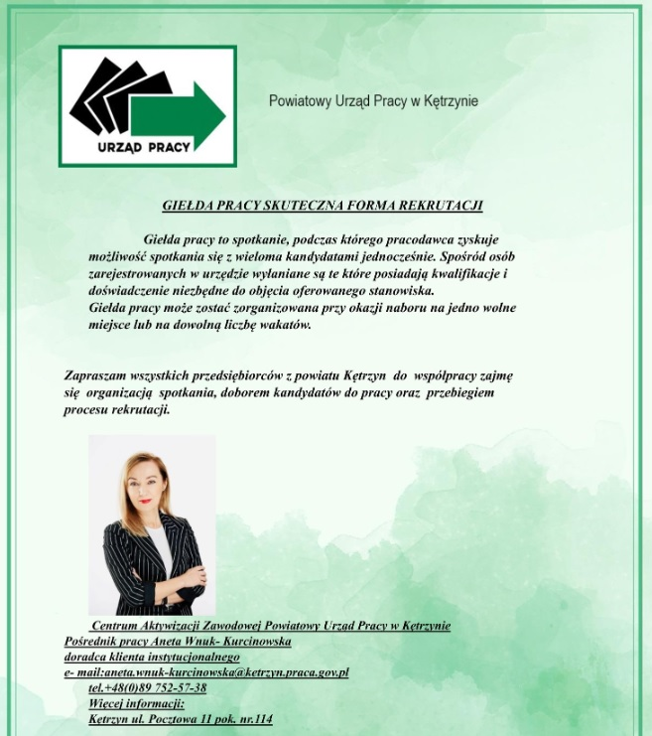
Doradca klienta instytucjonalnego

Slide 68
Wolne miejsca pracy i miejsca aktywizacji zawodowej zgłoszone w 2023r. i 2024r.
Stan na koniec miesiąca | Wolne miejsca pracy
 | ROK 2023 | ROK 2024
styczeń | 22 | 29
luty | 158 | 81
marzec | 173 | 243
kwiecień | 132 | 102
maj | 87 | 49
czerwiec | 94 | 91
lipiec | 104 | 95

Slide 69
Przedsiębiorcy w powiecie kętrzyńskim
Źródło: dane GUS z dnia 24.08.2024r.
 | 2023 | 2024 (I półrocze)
Liczba podmiotów gospodarki narodowej | 5 237 | 5 283
Osoby fizyczne prowadzące działalność gospodarczą | 3 535 | 3 554
Nowe zarejestrowane podmioty | 345 | 178
Wyrejestrowane podmioty | 217 | 122

Slide 70
Promocja usług rynku pracy 2023-2024
Wydarzenia organizowane przy udziale PUP Kętrzyn
w latach 2023-2024
22.03.2023r TARGI PRACY SŁUŻB MUNDUROWYCH
16.05.2023r DZIEŃ PRACODAWCY
02.06.2023r GIEŁDA PRACY
06.10.2023r GIEŁDA PRACY
19.01.2024r GIEŁDA PRACY
15.04.2024r GIEŁDA PRACY
24.06.2024r GIEŁDA PRACY
25.07.2024r GIEŁDA PRACY
SPOTKANIA INFORMACYJNE STRAŻ GRANICZNA , ZAKŁAD KARNY, WOJSKOWE CENTRUM REKRUTACYJNE WG POTRZEB:
09.04.2024r
16.05.2024r
07.06.2024r

Slide 71
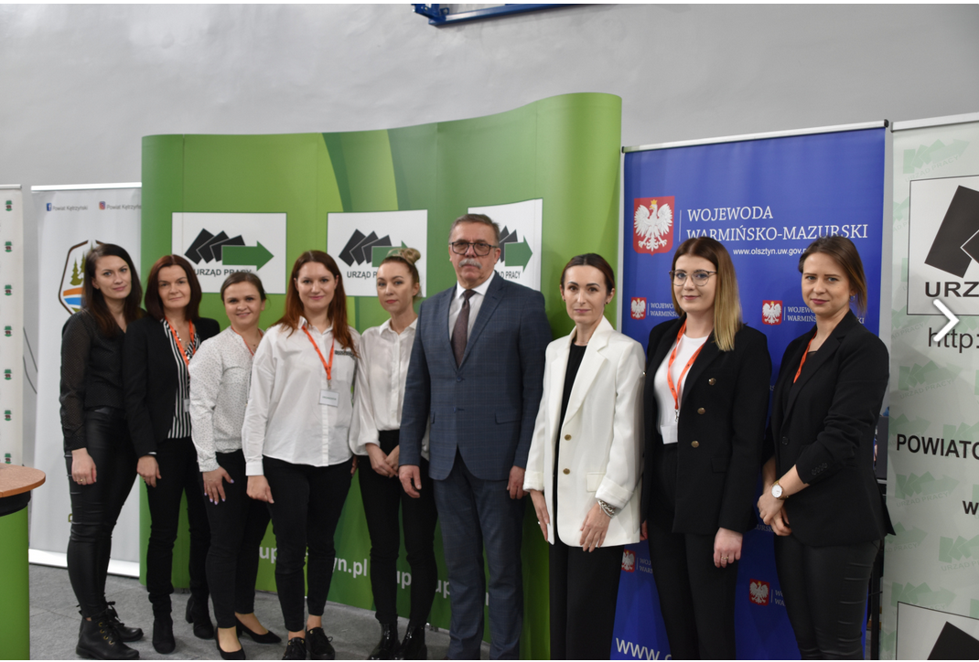
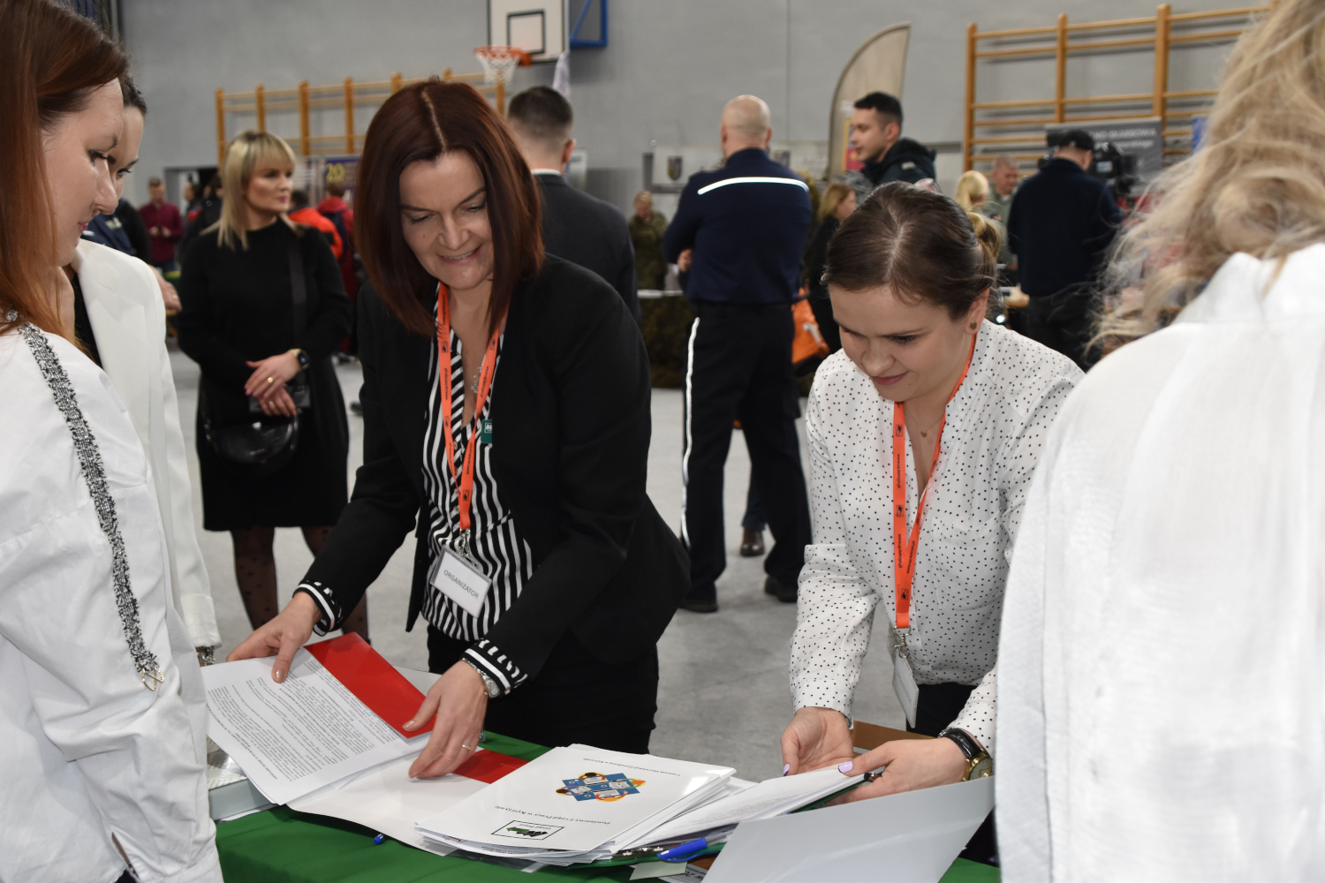
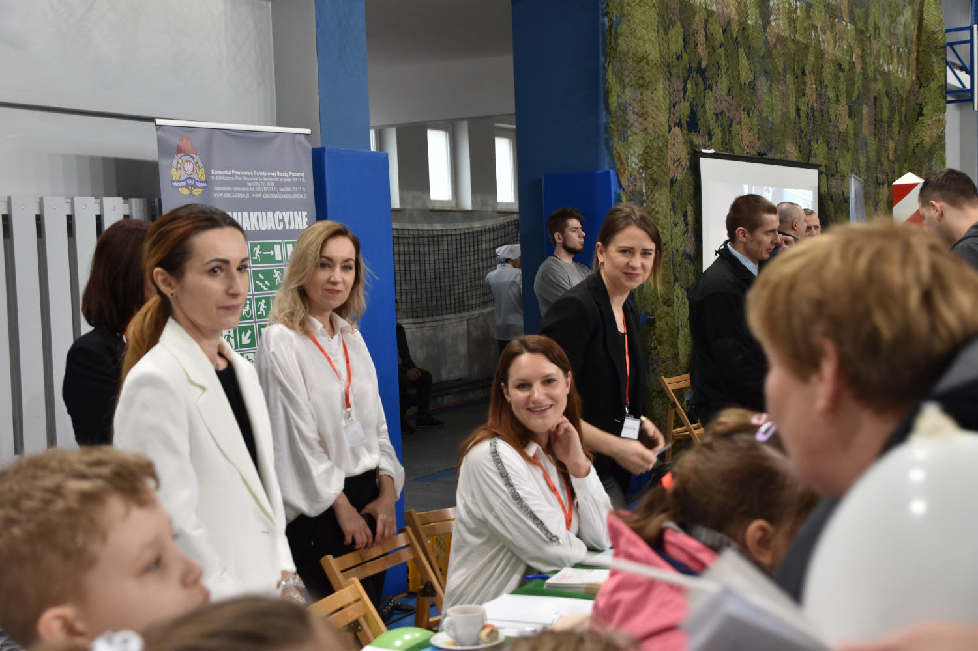
Powiatowe Targi Pracy Służb Mundurowych 22.03.2023r.
Targi pracy to jedna z form bezpośredniego kontaktu wielu pracodawców z wieloma kandydatami do pracy.
PUP Kętrzyn organizuje targi pracy w celu prezentacji ofert pracy oraz pomocy
w pozyskaniu do pracy kandydatów odpowiadających wymaganiom poszczególnych pracodawców.

Slide 72
Planowane działania promocyjne
👍 19.09.2024r. ,,DZIEŃ SŁUŻB MUNDUROWYCH” – SIEDZIBA PUP
👍 18.10.2024r. ,,TARGI PRACY 2024’’- SIEDZIBA PUP
Doradca klienta instytucjonalnego

Slide 73
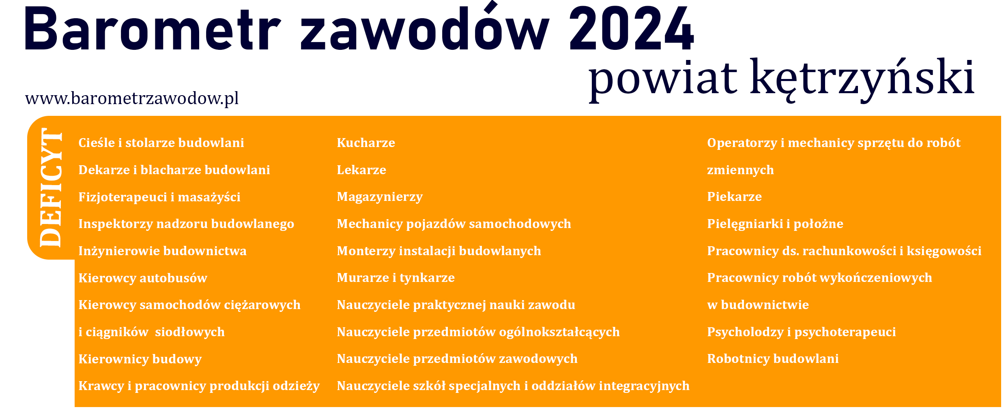

Slide 74
Poszukiwani pracownicy 2023 i 2024
🔍2023: kelner, kucharz, mechanik, nauczyciel, pracownik budowlany, sprzedawca, szwaczka, kierowca: autobusu, samochodu ciężarowego.
🔍 2024: cukiernik, elektryk, hydraulik, kierowca, księgowy, mechanik, robotnik budowlany, sprzedawca, stolarz, szwaczka

Slide 75
Stanowiska pracy z utrudnioną realizacją w latach 2023-2024
1. SZWACZKA, KRAWIEC
2. ELEKTRYK, ELEKTROMONTER, MONTER INSTALACJI BUDOWLANYCH
3. ROBOTNIK BUDOWLANY, MURARZ, TYNKARZ, DEKARZ, BRUKARZ, MONTER
4. SPAWACZ, ŚLUSARZ
5. KUCHARZ – CUKIERNIK,
6. NAUCZYCIEL PRZEDMIOTÓW OGÓLNOKSZTAŁCACYCH ORAZ ZAWODOWYCH, NAUCZYCIEL EDUKACJI WCZESNOSZKOLNEJ
7. FIZJOTERAPEUTA, LEKARZ, PIELEGNIARKA
8. PSYCHOLOG

Slide 76
Ewa Wiszniewska
Zastępca Dyrektora Powiatowego Urzędu Pracy w Kętrzynie
29.08.2024r.

